Slide 1

Mars 2021
Ledarmöte

Slide 2
Agenda
Arbetsuppgifter/ försäljning för lagen 2021
Inbjudan till föräldramöte
Försäljning kläder
Erbjudande från Intersport
Material
Lag/ enskilda foto
Redovisning Lag 2021
Träningstider Claesborg & Södermalm
Utdrag av bestraffningsregister

Slide 3
Arbetsuppgifter/ försäljning för lagen 2021
Dokumentet fyller och skickar tillbaka till Johannalastberg@gmail.com och till kansliet@vambsif.org senast 15 April.
Beslut om att ta bort Cup- bidraget för 2021 då bidraget ej användes 2020
Beslut att lagen ej behöver sälja något mer utöver grönvita rabatten.
Vill man sälja så går det naturligtvis bra och då går hela pengen till lagkassan

Slide 4

Inbjudan till föräldramöte
Pernilla & Dan vill bli inbjudna en ”slott" på föräldramöte framöver, vi behöver bli starkare i föreningen och svarar gärna på eventuella frågor.

Slide 5
Försäljning av kläder
Planerat datum framöver är:
22/4 Intersport Stallsiken 16:00-19:00
Se gärna utbudet på Intersports hemsida och gör era beställningar direkt på hemsidan.

Slide 6
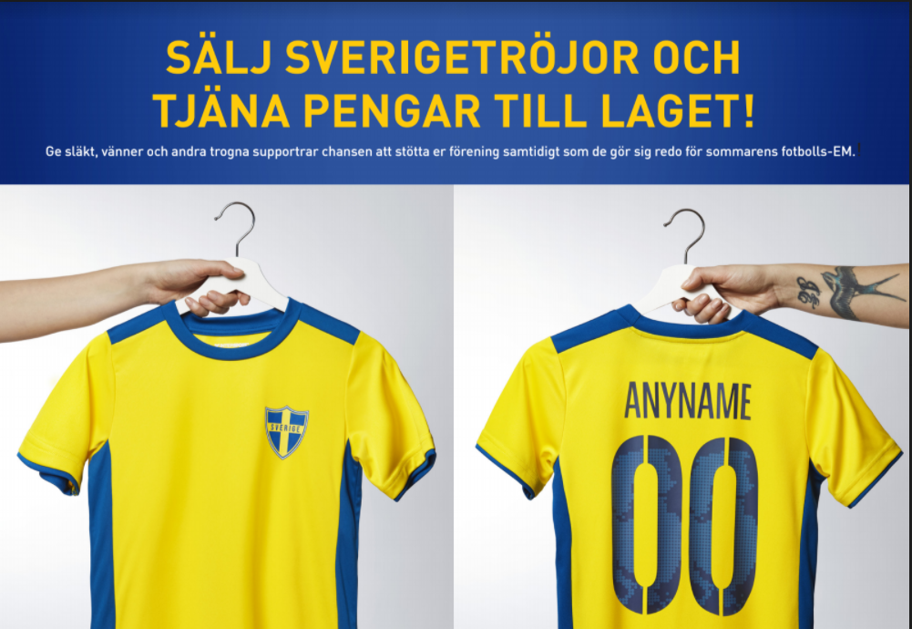
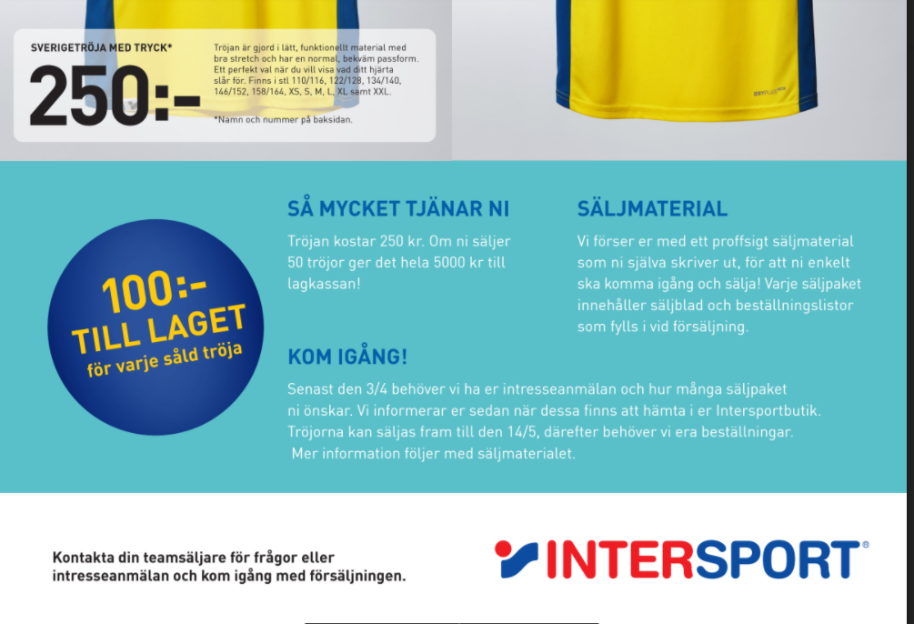
Hej
Fotbollssäsongen har precis smugit igång och när värmen sakteliga närmar sig ser vi alla fram emot sommarens EM som startar i juni.
När det nu är tufft ekonomiskt för många föreningar kan ni nu som föreningen/laget tjäna lite extra pengar till laget och föreningen samtidigt som vi sprider de Gul-Blå färgerna.
Vi på INTERSPORT kallar det WIN-WIN
Hur går det till:
Föreningens all lag får Säljer en Sverigetröja med nr och NAMN för 250kr. Av dessa 250kr går 100kr direkt till laget som säljer. Säljer laget 50st blir alltså lagets vinst 5000kr
Föreningen får dessutom avtalsbonus (kickback) på de resterande 150kr per tröja som Vi på Intersport fakturerar er som förening. Alltså WIN-WIN
Vi förser er med material som varje lag/spelare kan använda i sin försäljning.
Ta med er detta till styrelse/ungdomsmöten och sprid till er förenings ungdomsansvariga så kommer jag inom kort att Höra av mig och följa upp detta (senare i veckan/nästa vecka) och hoppas ny tycker detta är en bra idé.
Med vänlig hälsning
David Lidholm
TEAM-Säljare
Mobil: +46 709-661991
Kontor: +46 766 149 764

Slide 7
Material
Västar och konor till varje lag
Utrymme till varje lag
Påfyllning av matchbollar- numrerade = alla ska tillbaka in
Nytt material är inköpt för träning

Slide 8
Lag / enskilda foto
Enskilda foto på spelare samt på lag tas av ledare, spelarna ska vara iförda matchställ eller träningsoverallsjacka och fotot tas med en grön eller vit bakgrund.
Fotografierna laddas upp av respektive ledare på laget.se

Slide 9
Redovisning av träning/ match/ cup/lagsammanhållning
LOK stöd = på planen= Laget.se
SISU= Förberedelse, lagövningar, utbildningar = Idrott online alt lös lapp
Thomas Sjölin kommer stödja er ledare med att skapa dessa grupper
Ring 073-0439942 eller mejla honom sjolle44@hotmail.com om ni har frågor runt dessa redovisningar.

Slide 10
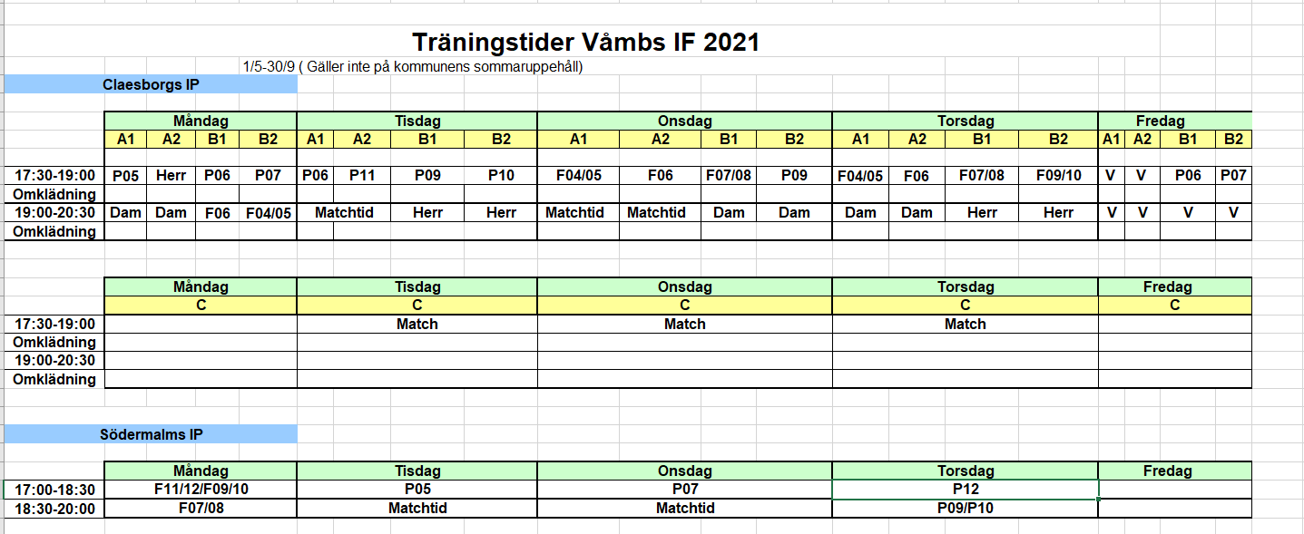
Träningstider Claesborg/Södermalm

Slide 11
Reglar och förordningar
1. Kolla noga vilket omklädningsrum som skall användas
2. Om ni inte skall nyttja er träningstid vid tillfälle, sätt upp den på "ledig tid" i klubbhuset så att annat lag kan använda tiden! Meddela Per så vi slipper kostnaden
3. På hösten (i september) så skall de lag som har sen tid släppas på Claesborg kl. 18:30
4. Ni kan boka C-Plan (den lilla ytan nere vid klubbstugan när den är ledig), kontakta Per
5. Vid match på planen i anslutning till träning kan man få flytta träningen för att ge plats för uppvärming av lagen, komunikation mellan tränare är lämplig, ev flytta sista delen av träningen till annan yta
.
6. Vissa matcher kan/kommer att krocka med träningar, därför kommer vissa träningar få flyttas till annan yta eller planering av annat upplägg ske.
7. Tänk på att inte använda samma yta för målvaktsträning.
8. Flytta alltid undan målen efter träning, låt dem stå uppe på hjulen, hörnstolpar placeras på gaveln på kiosken för att underlätta underhållsarbete samt slitage på planen.
9. Vid kraftigt regn eller långvarigt regn kan träning eller match ställas in eller flyttas till annan yta för att spara på planerna
10. Träningar kan komma flyttas beroende på slitage på planerna
11. V= Planvila

Slide 12
Utdrag av belastningsregister
Barnkonventionen är nu gällande och enligt den ska samtliga ledare visa upp sitt straffregister för sin förening.
Thomas Sjölin ledamot/sekreterare i styrelsen kommer vara den som ni visar upp dessa till. Han kommer under v xx finnas på Claesborg under några tillfällen på kvällar för att ta emot underlaget. Mer exakta tider och dagar kommer närmare v xx.
https://polisen.se/tjanster-tillstand/belastningsregistret/ovrigt-arbete-och-kontakt-med-barn/

Slide 13
Samsyn

Slide 14
VFF Hemsida
http://www.vastgotafotboll.org/utbildning/anmalan-on-line/?scr=course&fktype=1&fktype=2&fiid=60&fkkid=1&ffid=21&sorting=1
Länk till utbildningar för ledare och spelare

